Slide 1
МБДОУ «Детский сад №2 «Алсу», г. Набережные Челны ПРОЕКТ с детьми первой группы раннего возраста «Все профессии важны, все профессии нужны» воспитатель: Хусаинова Р.Р.

Slide 2
ПРОЕКТ: «Все профессии важны, все профессии нужны»
Вид проекта: информационный, познавательно - исследовательский, игровой, творческий.
Срок реализации: краткосрочный с 6 по 24 сентября.
Участники проекта: воспитатель, родители, дети первой группы раннего возраста.
Форма проекта: групповая.

Slide 3
Цель проекта: формирование знаний и представлений о труде, доступном пониманию дошкольников 2-3 лет, воспитание положительного отношения к труду взрослых.
Задачи проекта:
познакомить детей с профессиями ближайшего окружения;
создать и поддерживать интерес малышей к деятельности взрослых;
обеспечить восприятие ребёнком простейших трудовых действий, их называния и соотношения к профессии;
помочь увидеть значимость труда взрослых в конкретных трудовых процессах;
воспитывать положительное отношение к результатам труда взрослых;
побуждать к отражению полученных впечатлений в игре.

Slide 4
Актуальность проекта:
В младшем дошкольном возрасте особое значение для полноценного развития детской личности приобретает дальнейшее приобщение к миру взрослых людей и созданных их трудом предметов. Ознакомление с профессиями родителей обеспечивает дальнейшее вхождение ребёнка в современный мир, приобщение к его ценностям. Поэтому и возникла идея создания данного проекта. Углубленное изучение профессий через профессии своих родителей способствует развитию представлений об их значимости, ценности каждого труда, развитию доказательной речи. Правильный выбор профессии определяет жизненный успех.
Формирование представлений детей о мире труда и профессий – это необходимый процесс, который актуален в современном мире. И начинать знакомство с профессиями нужно именно с семьи: с мамы и папы, бабушки и дедушки, то, что ближе детям.

Slide 5
ЭТАПЫ РЕАЛИЗАЦИИ
1. Подготовительный этап.
- Разработка и составление плана реализации проекта;
- Изучение методической литературы по теме;
- Подбор художественной литературы для детей на тему: «Профессии»;
- Подбор дидактического материала и наглядных пособий;
- Конспекты бесед, НОД, Игры-эксперимента;
- Создание условий для реализации проекта;
- работа с родителями:
- Выпуск стенгазеты родителями вместе с детьми;
- Рекомендации для родителей «Формирование интереса у детей 2-3-го года жизни к людям разных профессий»;
- Разработка картотеки дидактических игр, пальчиковых игр на тему «Профессии» в помощь родителям.

Slide 6
2. Основной этап.
Социально-коммуникативное развитие:
- беседы: «Я и моя мама», «Папины помощники», «Как я помогаю маме»; - беседы о профессиях ближайшего окружения; - сюжетно-ролевые игры «Больница», «Магазин», «Салон красоты», «Гараж», «Готовим обед».
Физическое развитие: подвижные игры «Внимательный водитель», «Цветные автомобили».
Познавательное развитие:
- Дидактические и настольные игры «Профессии», «У кого что?», «Собери картинку из кубиков», «Что лишнее?», «Кто что делает», «Чудесный мешочек»; - ситуативная беседа «Кто приготовил еду»; - игровая ситуация «Накрываем на стол»;
- конструирование «Дом для куклы»;
- экскурсия в прачечную;
- наблюдение за трудом помощника воспитателя;
Речевое развитие:
- беседа «Чем нам поможет врач?» - пальчиковые игры: «Бабушка кисель варила…», «Мы белье стирали…» - игра «Назови профессию»
Самостоятельная деятельность детей
- Раскрашивание раскрасок «Профессии», «Овощи-фрукты»;
- Рассматривание картин по теме проекта;
- Настольные и дидактические игры «У кого что?», «Что лишнее?», «Собери картинку из кубиков», «Кто что делает»
- Сюжетно-ролевые игры «Готовим обед», « Сделаем прическу кукле Маше», «Лечим кукле Даше горло», «Доставим груз».

Slide 7
3. Заключительный этап.
-Выставка стенгазеты детей совместно с родителями «Профессия моих родителей».

Slide 8
Результаты реализации проекта:
Очень активно включились в проект все воспитанники группы. Дети с
удовольствием выполняли задания предложенные воспитателем. Родители задавали много вопросов по реализации проекта.
Таким образом, задачи исследования решены, были сделаны выводы, ожидаемые результаты выполнены, процесс познания углублен и расширен.
Именно такой путь познания наиболее естествен для детей раннего
возраста. Использование проектной деятельности по познавательной
деятельности дошкольников – новый подход к образовательному процессу, основанный с учетом личностных интересов.

Slide 9
Пальчиковые игры: «Бабушка кисель варила», «Мы белье стирали и др. Цель: развивать мелкую моторику рук, укреплять мышцы рук детей.

Slide 10
СРИ «Больница»
Цель: закрепить ранее полученные знания о труде врача, обогащать словарь, развивать речь детей.

Slide 12
СРИ «Магазин» Цель: познакомить детей с обобщающим понятием магазин. Формирование игрового опыта детей.

Slide 14
СРИ «Автобус», «Водитель» Цель: обогащать игровой опыт детей посредством объединения отдельных действий в единую сюжетную линию, знакомить детей с профессией шофера и различных видах транспорта, закреплять умения выполнять игровые действия.

Slide 16
СРИ «Салон красоты» Цель: Развитие игровой деятельности детей; интереса и уважения к профессии парикмахера; знакомить с правилами поведения в парикмахерской.

Slide 18
СРИ «Строитель» Цель: уточнение представлений детей о рабочем - строителе; воспитание у детей интереса и уважения к труду взрослых; формирование детского коллектива, на развитие творческих способностей.

Slide 19
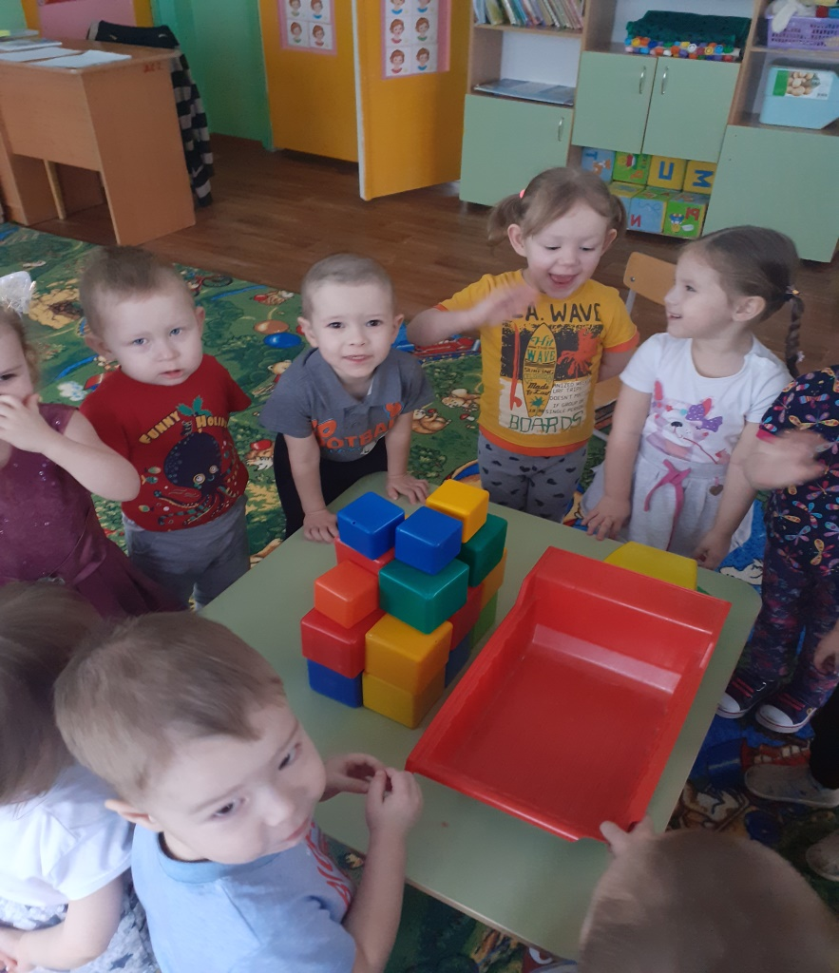
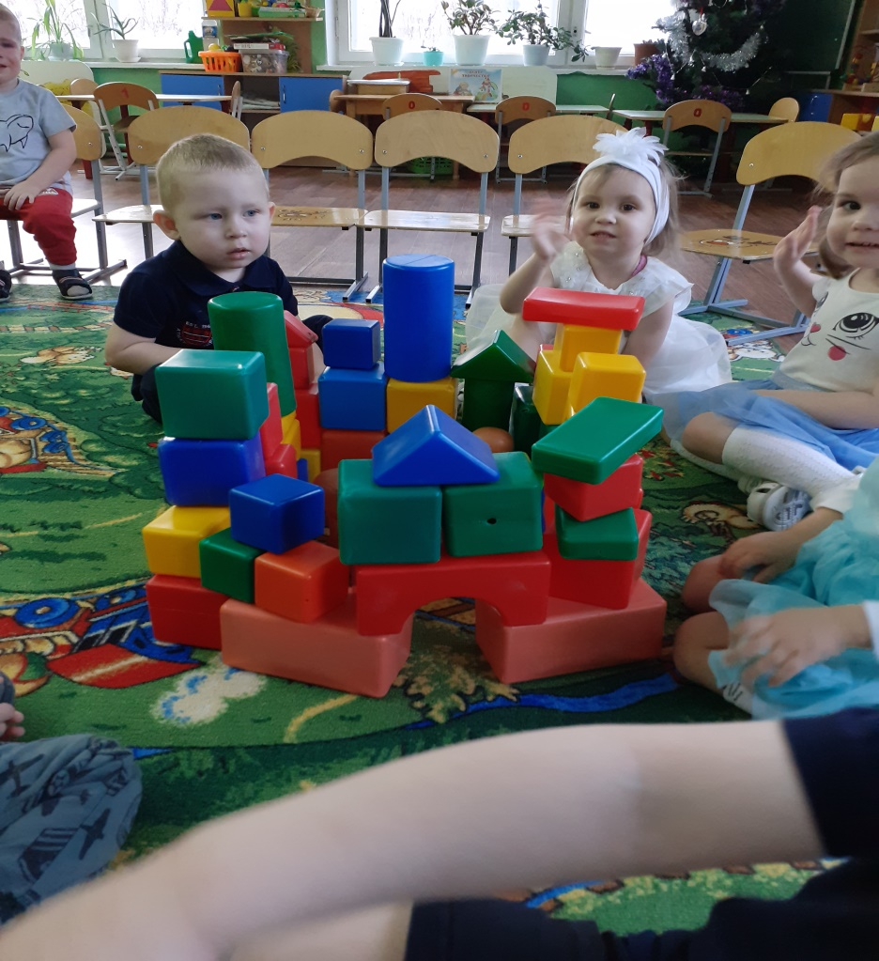
Интегрированное занятие по конструктивной деятельности Тема: «Домик для Маши». Цель: Обучение детей способом конструирования – прикладывания накладывания. Продолжать обучение детей овладевать элементарными навыками конструирования, используя знакомые формы строительного материала.

Slide 21
Выпуск стенгазеты «Профессия моих родителей!»

Slide 23
Список используемой литературы:
1. Примерная общеобразовательная программа дошкольного образования "От рождения до школы" под редакцией Н.Е.Веракса, Т.С. Комаровой, М.А. Васильевой, 2019.
2. И.А. Лыкова. Изобразительная деятельность в детском саду: планирование, конспекты занятий, методические рекомендации. Ранний возраст/ Издательство: КАРАПУЗ-ДИДАКТИКА, 2018г.
3. Е.А. Янушко. Развитие мелкой моторики рук у детей раннего возраста/
Издательство «Мозаика - Синтез», 2017.
4. В. В.Гербова. Развитие речи в детском саду. Первая младшая группа. Для
занятий с детьми 2-3 лет/Издательство «Мозаика - Синтез», 2018.
5. С. О. Ермакова. Пальчиковые игры для детей от года до трех лет-М.:
РИПОЛ классик,2009.
6. Комплексные занятия по программе под редакцией М.А. Васильевой,
В.В. Гербовой, Т.С.Комаровой ..Первая младшая группа/ авт.-сост.
О.П.Власенко ,(и др.)- Волгоград: Учитель, 2018.
7. С.Н. Теплюк. Игры-занятия на прогулке с малышами: Для занятий с детьми 2-4 лет.-М.: МОЗАИКА-СИНТЕЗ, 2018.

Slide 24
БЛАГОДАРЮ ЗА ВНИМАНИЕ!!!

